Slide 1


Основные положения Федерального закона от 29.06.2015
«О стандартизации в Российской Федерации» №162-ФЗ
А.П. Шалаев
Заместитель Руководителя Федерального агентства
по техническому регулированию и метрологии

Slide 2
Структура доклада
1. Нормативная база в области стандартизации
2. Нововведения в законодательстве в области стандартизации
3. Приоритетные направления в практической реализации федерального законодательства

Slide 3
Программа национальной стандартизации
в 2015-2016 годах
Годы | 2015 | 2016*
Всего в работе | 4723 | 4955
Переходящие темы | 2757 | 2539
Новые темы | 1966 | 2416
Вводимые в действие ГОСТ | 944 | 978
Утверждаемые ГОСТ Р и ПНСТ | 907 | 1228
Федеральный бюджет (всего / новые) | 3542 / 1229 | 3570 / 1752
Средства разработчика (всего / новые) | 1181 / 737 | 1385 / 664
Уровень гармонизации | 47,6 % | 45,6 %

Slide 4





Нормативная база для планирования и осуществления работ по стандартизации
Федеральный закон «О техническом регулировании»
от 27.12.2002 N 184-ФЗ
Федеральный закон «О стандартизации в Российской Федерации» от 29.06.2015 г. № 162-ФЗ
Статья 33 (п.2) Федерального закона от 05.04.2013 N 44-ФЗ «О контрактной системе в сфере закупок товаров, работ, услуг для обеспечения государственных и муниципальных нужд» (позволяет делать ссылки на стандарты в конкурсной документации)
Статья 264 Налогового кодекса Российской Федерации (относит расходы по разработке национальных и региональных стандартов к прочим расходам, связанным с производством и реализацией)
Концепция развития национальной системы стандартизации Российской Федерации на период до 2020 года (одобрена распоряжением Правительства Российской Федерации от 24.09.2012 N 1762-р)

Slide 5
Структура национальной системы стандартизации
Федеральный орган исполнительной власти
по нормативно-правовому регулированию
в области стандартизации
Федеральный орган по стандартизации
Комиссия
по апелляциям
ТК
по стандартизации
Проектные ТК
по стандартизации

Slide 6
Базовые принципы

Slide 7
Структура Федерального закона №162-ФЗ
Глава 1
Глава 2
Глава 3
Глава 4
Глава 5
Глава 6
Глава 7
Глава 8
Глава 9
Глава 10
Глава 11
«Общие положения»
«Государственная политика Российской Федерации в сфере
стандартизации»
«Участники работ по стандартизации»
«Документы по стандартизации»
«Планирование работ по стандартизации, разработка и утверждение документов национальной системы стандартизации»
«Применение документов национальной системы стандартизации»
«Информационное обеспечение стандартизации»
«Международное и региональное сотрудничество в сфере
стандартизации»
«Финансирование в сфере стандартизации»
«Ответственность в сфере стандартизации»
«Заключительные положения»

Slide 8
Технические комитеты по стандартизации
Ключевая роль при разработке стандартов

Slide 9
Субсидирование разработки национальных стандартов
Основанием для предоставления субсидий из федерального бюджета является:
1. Федеральный закон от 14.12.2015 № ФЗ-359 «О федеральном бюджете на 2016 год».
КБК 172 0401 16 Д 0167400 800
2. Приказ Росстандарта от 20 октября 2015 г. N 1216 (зарегистрирован Минюстом России 17 ноября 2015 г., регистрационный N 39732) Об утверждении правил предоставления субсидий…»
разработка национальных стандартов и (или) межгосударственных стандартов, включенных в программу национальной стандартизации с финансированием за счет средств разработчика, обеспечивающих применение и исполнение требований технических регламентов и международных договоров, в том числе в рамках Евразийского экономического союза, а также содержащих правила и методы исследований (испытаний) и измерений, правила отбора образцов и осуществления оценки соответствия, необходимых для применения и исполнения требований технических регламентов и международных договоров, в том числе в рамках Евразийского экономического союза; разработка международных стандартов ИСО и (или) МЭК, включенных по предложению Российской Федерации в план работы технического комитета (подкомитета) ИСО и (или) МЭК от Российской Федерации | до 500 тыс. за стандарт до 750 тыс. за стандарт

Slide 10

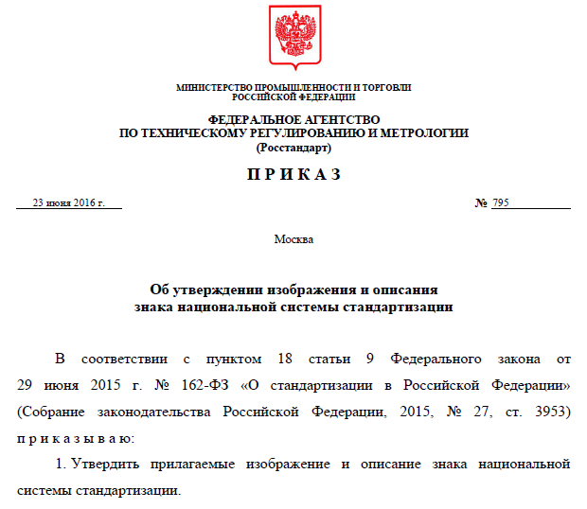

Информирование.
Знак национальной системы стандартизации
Федеральный закон от 29.06.2015 г. № 162-ФЗ:
Маркировка продукции, соответствующей национальному стандарту
Реестр продукции с маркировкой знаком НСС на официальном сайте Росстандарта

Slide 11





Информатизация и автоматизация (1).
ФГИС Росстандарта
 | Создание единого информационного пространства для участников работ по стандартизации, в том числе, объединяющего данные унаследованных локальных информационных ресурсов системы Росстандарта
 | Обеспечение открытости работ по стандартизации и обеспечение участия в разработке стандартов всех заинтересованных лиц
 | Сокращение сроков разработки, подготовки к утверждению и утверждения стандартов
 | Переход к модели разработки электронных стандартов
 | Унификация процессов разработки, утверждения (актуализации), изменения, отмены стандартов

Slide 12
Информатизация и автоматизация
Учёт наилучших международных практик автоматизации процесса стандартизации

Slide 13
Приоритетные направления при планировании
работ по стандартизации на 2017 год
Инновации
Актуализация действующих стандартов
Развитие химии и нефтехимии
Импортозамещение
Развитие производств высоких переделов в черной и цветной металлургии
Доступная среда
Культура,
спорт и отдых
Наилучшие доступные технологии
Композиты
Здравоохранение, медицина, фармацевтика
Технические регламенты
Развитие индустрии
детских товаров

Slide 14

БЛАГОДАРЮ ЗА ВНИМАНИЕ!
Федеральное агентство
по техническому регулированию и метрологии
Тел.: +7 (495) 236-05-53
shalaev@gost/ru
www.gost.ru
www.росстандарт.рф

